Slide 1


Ústav zdravotních věd
Lékařské fakulty MU a FN Brno
přednosta: prof. PhDr. Andrea Pokorná, PhD.
Poruchy menstruačního cyklu
BPZG0121 Ošetřovatelská péče v gynekologii
2021

Slide 2
Poruchy menstruačního cyklu
Menstruační cyklus
Definice
Sled pravidelně se opakujících změn endometria, které jsou řízeny osou hypothalamus – hypofýza – ovarium
Délka cyklu: 25-32 dní
Délka krvácení: 3-5 dní (max. 7 dní)
Krevní ztráta: cca 1ml/kg (30-80 ml)

Slide 3
Poruchy menstruačního cyklu
Fáze menstruačního cyklu
Folikulární fáze (proliferační)
Pulzní vylučování GnRH v hypotalamu → hypofýza produkuje FSH
FSH : stimuluje růst folikulů a výběr dominantního folikulu, růst granulózových buněk ovaria, tvorbu aromatázy a tím přeměnu androgenů na estrogeny
Vlivem estrogenů dochází k proliferaci endometria; zvýšené hladiny estrogenu negativní zpětnou vazbou inhibují další produkci FSH
Ovulace
LH: vyvolává ovulaci, stimuluje proliferaci thékálních buňek v corpus luteum, tvorbu progesteronu a syntézu androgenů

Slide 4
Poruchy menstruačního cyklu
Fáze menstruačního cyklu
Luteální fáze (sekreční)
po uvolnění oocytu vznik corpus luteum - produkce progesteronu a estrogenu → vyvolávají na proliferovaném endometriu sekreční změny (zvýšení vaskularity, …)
Nedojde-li k oplodnění, corpus luteum po 14 dnech zaniká programovanou buněčnou smrtí → náhlý pokles steroidních hormonů
Menstruace
Prudký pokles estrogenu a gestagenů → krvácení ze spádu
Kompletní odloučení funkční vrstvy endometria vlivem lokální zánětlivé odpovědi, vasospazmů a lyzozomálních enzymů

Slide 5


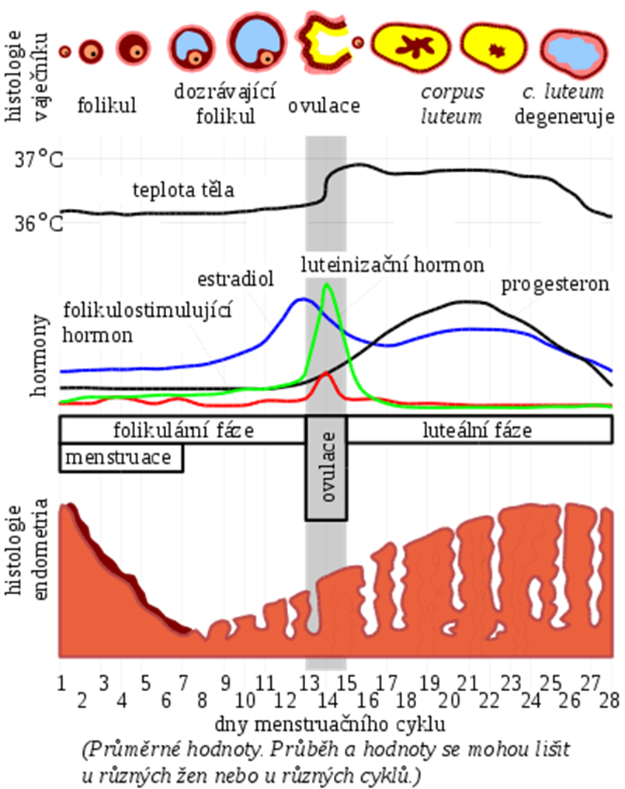
Fáze menstruačního cyklu

Slide 6
Menstruační dysfunkce
Symptomatická klasifikace
  Délka cyklu, intenzita krvácení, pravidelnost
Patogenetická klasifikace
  Místo poruchy

Slide 7
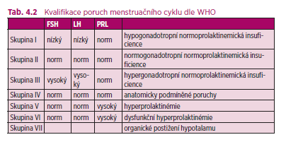

Slide 8
Diferenciální diagnostika poruch menstruačního cyklu
Hormonální skríning (fáze cyklu!!!)
  FSH. LH, E2, progesteron, prolaktin, AMH, TSH, fT4, androgeny
Ultrazvukové vyšetření
Biopsie endometria
Hysteroskopie

Slide 9
Amenorea
Primární
Sekundární
  I. Stupně (krvácení po gestagenech)
  II. Stupně (bez krvácení po gestagenech)
  Ashermanův syndrom
Kryptomenorea
Amenorea spuria

Slide 10
Poruchy rytmu, intenzity a délky menstruačního cyklu
Oligomenorea (raromenorea, opsomenorea)
Polymenorea (epimenorea)
Hypermenorea
Menoragie
Hypomenorea

Slide 11
Přídatná krvácení
Ovulační krvácení
Premenstruační krvácení
Postmenstruační krvácení

Slide 12
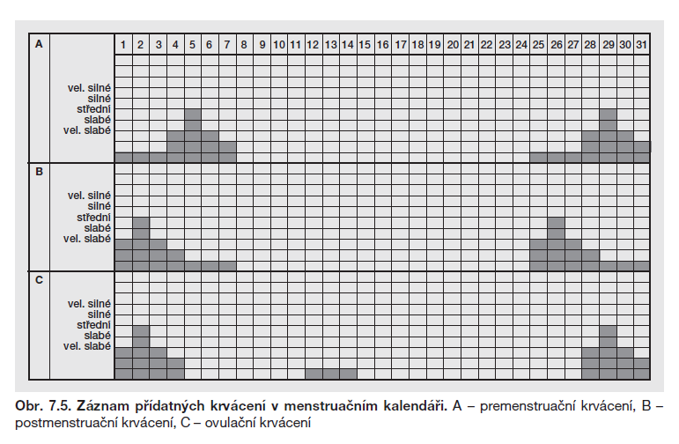
Přídatná krvácení

Slide 13
Metroragie
Acyklické nepravidelné krvácení
  Juvenilní metroragie
  Perimenopauzální krvácení
Dysfunkční krvácení
Organicky podmíněné

Slide 14
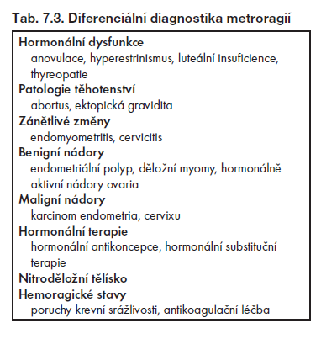
Diferenciální diagnostika metroragií

Slide 15
Terapie poruch menstruačního cyklu
Podpora sekreční transformace
Gestageny/progestiny
  progesteron, medroxyprogesteron acetát, dydrogesteron
Norsteroidy (s estrogenním účinkem)
  norethisteron
  lynestrenol

Slide 16
Terapie poruch menstruačního cyklu
Podpora proliferace
Estrogeny
  estradiol (p.o., transdermální – náplast, gel, spray, i.m.)
Respektovat kontraindikace!!
Prevence recidivy!

Slide 17
Syndrom polycystických ovarií
PCOS = polycystic ovary syndrom
syndrom Stein-Leventhal
hyperandrogenní syndrom
prevalence 5 –10 % ve fertilním věku
u žen léčených pro neplodnost prevalence 20%

Slide 18
Symptomy PCOS
poruchy menstruačního cyklu
anovulace
hyperandrogenismus
obesita
hyperinsulinemie
hyperlipidemie

Slide 19
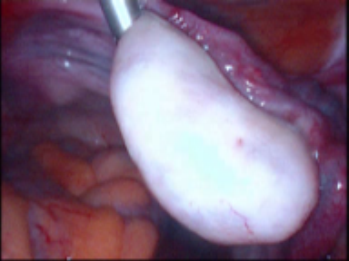
Morfologie PCOS
vyhlazený perleťový povrch
subkapsulární folikuly „necklace sign“
hyperplazie thekálních buněk

Slide 20
Etiologie PCOS
genetické faktory
endokrinní disruptory
porucha sekrece gonadotropinů
porucha steroidogeneze
porucha metabolizmu inzulinu
(inzulin stimuluje tvorbu androgenů v thekálních buňkách ovaria!!!)

Slide 21
Diagnostika PCOS
nejednotná!!!
chronická anovulace
hyperandrogenemie/hirsutismus
sono ovarií??
  Adamsova kriteria (>10 folikulů 2-8 mm)
AMH
FSH/LH nízká specifita
nízký SHBG
hyperinzulinemie
dyslipidemie

Slide 22
Fenotypy PCOS
Fenotyp A = hyperandrogenismus + anovulace + morfologie
Fenotyp B = hyperandrogenismus + anovulace
Fenotyp C = hyperandrogenismus + morfologie
Fenotyp D = anovulace + morfologie
National Institutes of Health (NIH) evidence-based methodology workshop of PCOS 2012

Slide 23
Diferenciální diagnostika PCOS
tumory produkující androgeny
  arhenoblastom
  tumor nadledviny
kongenitální adrenální hyperplazie
Cushingův syndrom

Slide 24
Terapie PCOS
redukce hmotnosti obezních!!!
terapie oligo/ameno + hirsutismus
  kombinovaná hormonální antikoncepce
  (zvýšení SHBG, pokles syntézy androgenů)
  vyšší efekt kontinuální podávání
  antiandrogeny (cyproteron acetát, drospirenon, dienogest)

Slide 25
Terapie PCOS - neplodnost
anovulace
hyperandrogenismus
poruchy implantace
vysoké riziko OHSS!!

Slide 26
Terapie PCOS - neplodnost
  detekce ovulace
  korekce cyklu gestageny
  Inositol
  asistovaná reprodukce
  stimulace ovulace – FSH, klomifen??
  senzitizátor inzulinových receptorů (metformin, troglitazon)
  chirugická redukce kůry ovaria – biopsie, drilling!!!

Slide 27
Terapie PCOS - IVF
stimulační protokol snižující riziko OHSS
  krátký antagonisté
  indukce ovulace triptorelin 0,1 mg - 36 hod před punkcí
  hCG 1 500 j v den punkce a transferu

Slide 28
Hyperprolaktinemie
prolaktin – peptid 198 aminokyselin
laktotropní buňky hypofýzy, lymfocyty, endometrium
inhibiční faktor – dopamin
makroprolaktin – vázán na imunoglobuliny

Slide 29
Hyperprolaktinemie
sérová koncentrace 100 – 580 mIU/l (5-20ug/l)
pulsatilní sekrece
cirkadiánní charakter – maximum REM
reakce na stres, hladovění, těhotenství, laktace
zvýšení farmaky – estrogeny, psychofarmaka, narkotika, verapamil
vliv chorob – prolaktinom, štítná žláza, játra, ledviny

Slide 30
Hyperprolaktinemie

Slide 31
Hyperprolaktinemie - poruchy plodnosti
porucha zpětných vazeb
anovulace
hypogonadismus

Slide 32
Hyperprolaktinemie - galaktorea
syndrom galaktorea – amenorea
syndrom Forbes – Albright (tumor hypofýzy)
syndrom Chiari - Frommel

Slide 33
Hyperprolaktinemie - terapie
spolupráce endokrinolog, neurochirurg
  cabergolin
  bromocryptin
  tergurid
  guinagolid

Slide 34
Předčasné ovariální selhání
PFO (premature ovarian failure)
menopauza před 40 rokem
0.1 % ve věku 30 let
1 % ve věku 40 let

Slide 35
Předčasné ovariální selhání
ovariální dysgeneze
genetické
iatrogení
metabolické
autoimunitní
idiopatické

Slide 36
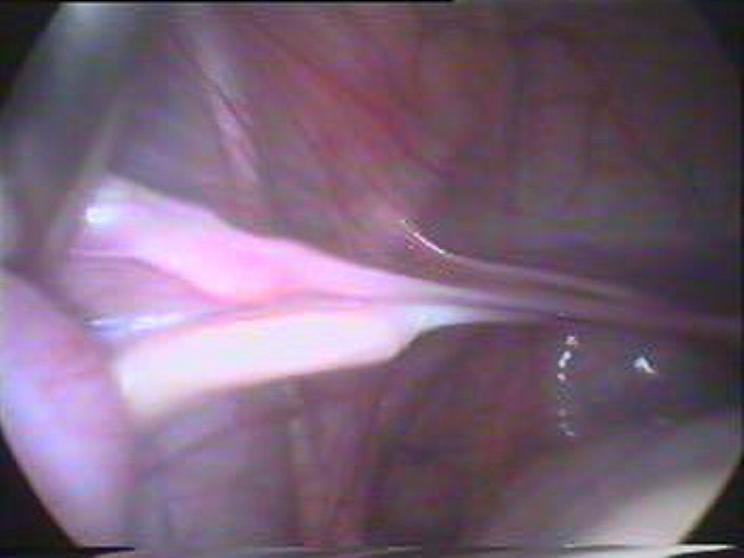
Lištovité ovarium

Slide 37
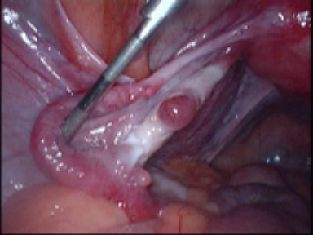
Ovarium po chemoterapii

Slide 38
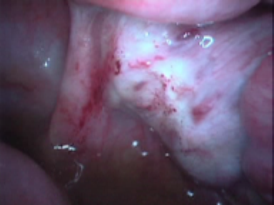
Ovarium po resekci cysty

Slide 39
PFO - diagnostika
laboratorní vyšetření
genetika
biopsie ovarií
imunologie

Slide 40

PFO - terapie
poruchy plodnosti
  asistovaná reprodukce
  metody onkofertility
hypogonadismus
  hormonální substituce

Slide 41
Předčasné ovariální selhání
incidence stoupá
věkový faktor
autoimunitní choroby
komplexní terapie

Slide 42
Syndromy s ovariální dysfunkcí
Amenorea při ztrátě hmotnosti
Stresová amenorea
Drogová závislost
Léková amenorea

Slide 43
Vzácné syndromy
Kallmann-de Morcierův syndrom
Sheehanův syndrom (postpartální panhypopituitarismus)
Simmondsova kachexie
Pseudocyesis
Syndrom Savageové
Adrenogenitální syndrom
Syndrom testikulární feminizace

Slide 44
Závěr
Pro správný algoritmus diagnostiky
a terapie endokrinních poruch je důležité znát a chápat fyziologii ovariálního cyklu.

